Slide 1
Технологии и приемы воспитания в деятельности педагога - библиотекаря
Игнатьева Анна Сергеевна, к.ф.н., доцент кафедры педагогики и методики преподавания учебных предметов АОУ ВО ДПО «ВИРО»

Slide 3
Технологии, обеспечивающие реализацию задач воспитания
Технология проектного обучения
Технология педагогических мастерских
Технология обучения в сотрудничестве
Технология развития критического мышления через чтение и письмо
Технология дебаты
Игровые технологии

Slide 4
Педагогические мастерские — инновационная технология, которая создает творческую атмосферу, психологический комфорт, способствует росту личности и учителя и ученика, дарит радость сотворчества

Slide 5
Историческая справка
Французская Группа Нового Образования (ЖФЕН) возникла во Франции в 20-е годы XX века
Основные идеи педагогической мастерской
Личность сама способна строить свое знание
Ученик - личность творческая, ответственная
«Все способны!»

Slide 6
Типы мастерских
творческого письма
построения знаний
построения отношений, ценностных ориентации
по самопознанию

Slide 7
Условия воспитания и развития личности в мастерской:
отношение учителя к ученику как к себе равному
самостоятельное «строительство» знаний учеником методом критического отношения к существующей информации
плюрализм мнений, уважительное отношение к позиции каждого

Slide 8
Условия реализации педагогической мастерской
творческое самовыражение, внутренняя независимость личности
важен не столько результат, сколько сам процесс
свобода выбора вида деятельности, способа предъявления результата

Slide 9
Позиция мастера
создает атмосферу открытости
будит личную заинтересованность ученика, обращается к его чувствам
работает вместе со всеми
не торопится отвечать на вопросы
исключает официальное оценивание работы ученика
продумывает чередование индивидуальной и коллективной работы

Slide 10
Законы мастерской
Ценностно-смысловое равенство всех участников
Право каждого на ошибку
Безоценочная деятельность
Предоставление свободы
Значительный элемент неопределённости
Диалог
Организация и перестройка реального пространства
Решительное ограничение мастера-руководителя как авторитета

Slide 11
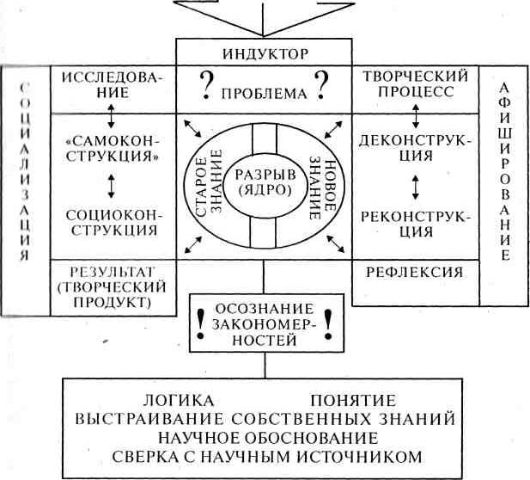
Схема мастерской

Slide 12
Алгоритм педагогической мастерской
1. «Индуктор»
2. Работа с материалом:
- «Самоконструкция»
- «Социоконструкция»
- «Социализация»
- «Афиширование»
- «Разрыв»
3. «Рефлексия»

Slide 13
Г. X. АНДЕРСЕН. «РУСАЛОЧКА» (педагогическая мастерская)
Ты хочешь идти со всеми? Или впереди? Или идти сам по себе? Нужно знать чего хочешь, и знать, что ты этого хочешь...»
Ф. Ницше
1. Индуктор. Мастер включает грам.запись «Океанский прибой», предлагает детям прислушаться и представить себе русалочку «со дна морского».
Какой она явилась в вашем воображении? Зарисуйте её и расскажите о ней всем.
2. Чтение мастером сказки Г.Х. Андерсена «Русалочка».
Вслушайтесь в сказку, почувствуйте её героев. Поделитесь своими чувствами и мыслями.
3. Индивидуальная работа с текстом.
Перечитайте начало сказки и нарисуйте Линию Жизни русалочки на дне морском, самые главные события.
Представьте, какая это линия (волнистая, ломаная, весёлая, печальная). Дайте название этой Линии Жизни.
4. Работа в группах.
Сделайте от группы общую карту Линии Жизни русалочки на дне морском. Составьте словесный портрет главной героини

Slide 14
5. Афиширование работ, их представление от групп:
портрет — описание;
комментарии к главным событиям;
чтение отрывков и т.д.
Например: «тихое задумчивое дитя», «любила слушать рассказы о большом городе», «поднялась к земному миру, словно пузырёк воздуха...» и т.д.
6. Работа в группах.-
Нарисуйте «мост перехода» русалочки в земной мир и опишите словами главные детали. Подберите краски и прорисуйте главные детали.
7. Индивидуальная работа.
Прочитайте вторую часть сказки, восстановите цепь приключений и переживаний русалочки в земном мире.
Придумайте название цепочке: Первая встреча с принцем — Танец прекрасной русалочки — Путешествие в горы — «Милое дитя» —-Женитьба — Тоска о доме — Бал — Прощание — Вознесение
8. Работа в группах.
Составьте от группы рассказ «Любовь русалочки». Придумайте символ (знак) её любви.
9. Работа в группах.
В чём смысл жизни., любви, смерти русалочки.
Подберите самые точные эпизоды из текста.
10. Индивидуальная творческая работа.
— Допишите продолжение сказки, почему русалочка не стала мертвенно-холодной морской пеной, как предрекала ей ведьма, а ушла к дочерям воздуха под возвышенную музыку? «Мир вечности русалочки» и др.)

Slide 16
Приемы воспитания
— это действия, посредством которых на поведение и позицию обучаемого оказываются внешние побуждения, изменяющие его взгляды, мотивы и поведение, в результате чего активизируются резервные возможности человека и он начинает действовать определенным образом.

Slide 17
1. Методы формирования сознания:
рассказ,
беседа,
лекция,
дискуссия,
диспут,
метод примера.

Slide 18
2. Методы организации деятельности и формирования опыта поведения:
упражнение,
приучение,
поручение,
требование,
создание воспитывающих ситуаций.

Slide 19
3. Методы стимулирования поведения:
соревнование,
игра,
поощрение,
наказание.

Slide 20
4. Методы контроля, самоконтроля и самооценки:
наблюдение,
опросные методы (беседы, анкетирование),
тестирование,
анализ результатов деятельности.

Slide 21
Литература
Выготский Л.С. Педагогическая психология. – М.: Педагогика, 1991.
Еремина Т.Я. Учение. Общение. Творчество. Девять мастерских. – СПб, 2000.
Кларин М.В. Инновационные модели обучения в зарубежных педагогических поисках. – М., 1994.
Лашкар С., Бассис А. Перестроить свои знания. – Париж, 1985.
Окунев А.А. Как учить, не уча. СПб., 1996.
Педагогические мастерские: теория и практика. – СПб., 1998.
Педагогические мастерские: интеграция отечественного и зарубежного опыта. Вып. 1. – СПб., 1995.
Педагогические мастерские: Франция – Россия. Коллектив авторов. – М., 1997.
Селевко Г.К. Энциклопедия образовательных технологий. Т1. – М., 2006
Шамова Т.И., Давыденко Т.М. Управление образовательным процессом в адаптивной школе. – М., 2001.

Slide 22
Литература
Селевко Г.К. Педагогические технологии на основе активизации, интенсификации и эффективности управления УВП – М, 2005. – 288 с.
Мухина ИЛ. Что такое педагогическая мастерская? // Мухина ИЛ., Ерёмина Т.Я. Мастерские по литературе: интеграция инновационного и традиционного опыта: Книга для учителя. СПб.: СПб ГУПМ, 2002.
Ерёмина Т.Я. Мастерские по литературе. 10 класс. - СПб.,2004.
Ерёмина Т.Я. Мастерские по литературе. 11 класс. - СПб., 2004.
Окунев А.А. Как учить не уча? - Спб, 1996.

